Slide 1
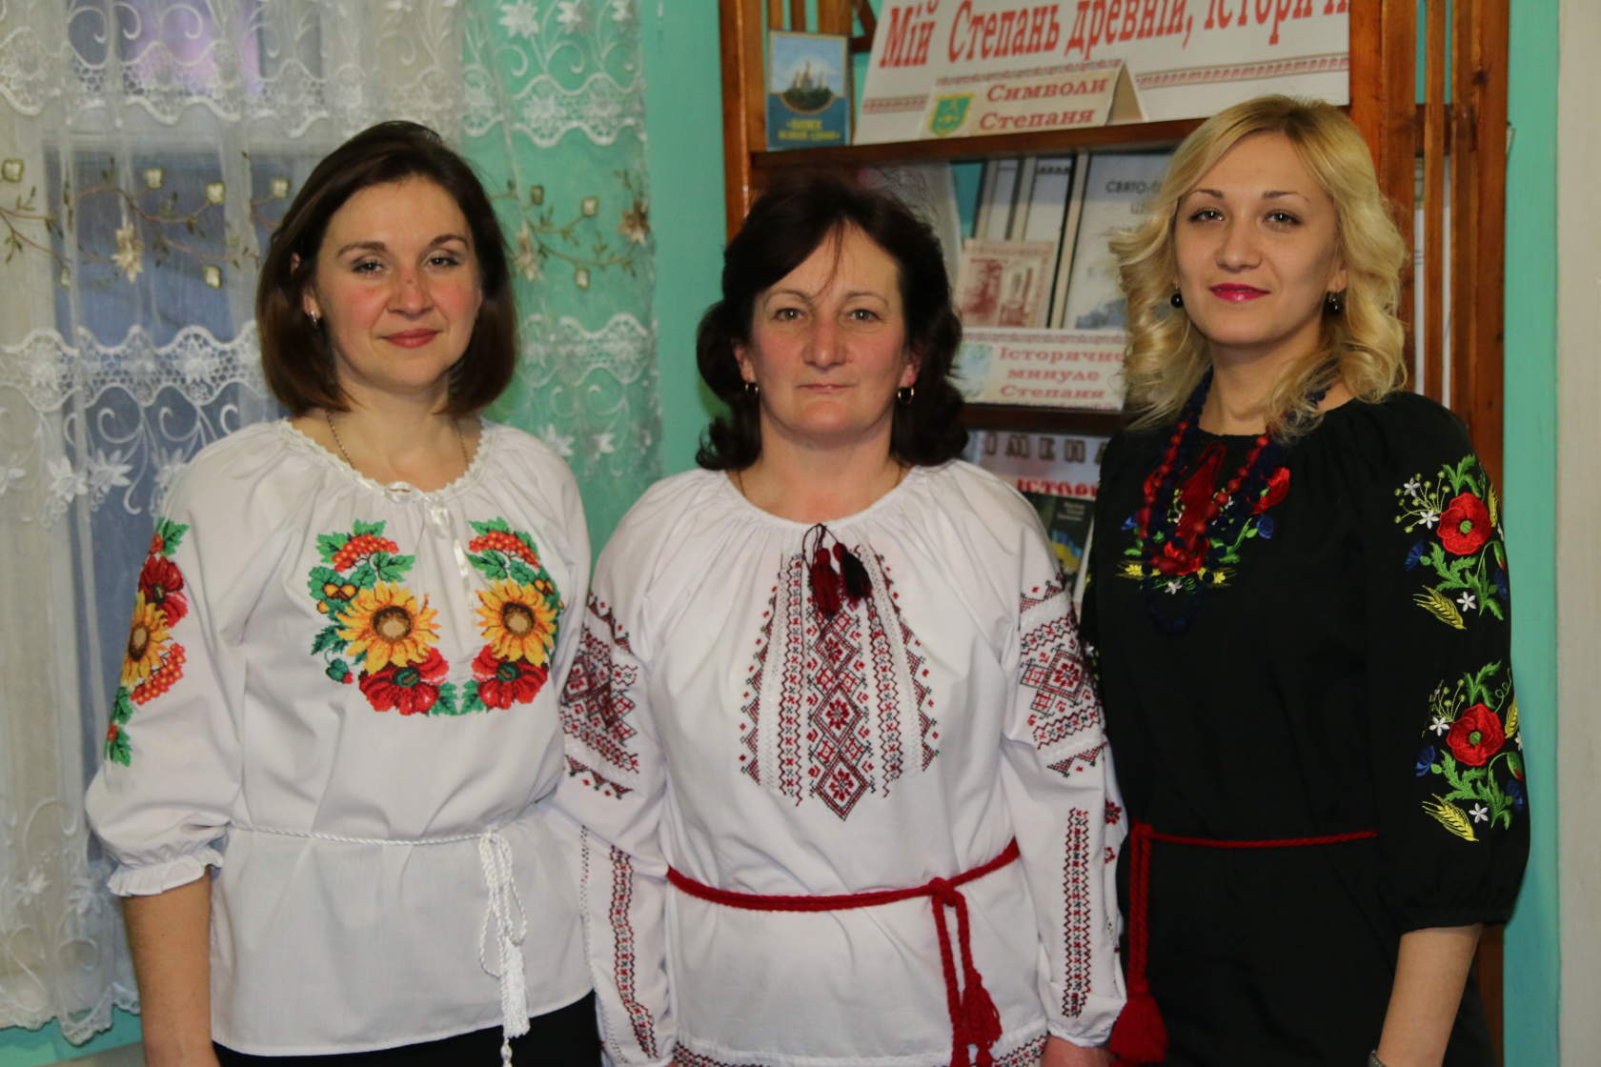
Вас вітає Степанська публічна бібліотека
Бібліотека — море книг,
Бібліотека — храм науки...
Переступайте наш поріг,
Беріть скарби нетлінні в руки!
Нема прекрасніших доріг,
Ніж в цей вселюдський храм науки.
П. Гоць

Slide 2
Основні напрямки роботи бібліотеки:
вивчення, збирання та систематизація матеріалів та інформації з краєзнавства;
ознайомлення читачів зі сторінками історії, розвитку рідного краю, його етнографічними особливостями;
поширення самобутності народних звичаїв та обрядів;
робота з громадою;
популяризація літератури з історії нашої держави та її культури, краєзнавчої літератури;
патріотичне виховання молоді;
удосконалення інформаційних послуг бібліотеки;
допомогу школярам у вивченні і засвоєнні шкільної програми.

Slide 3
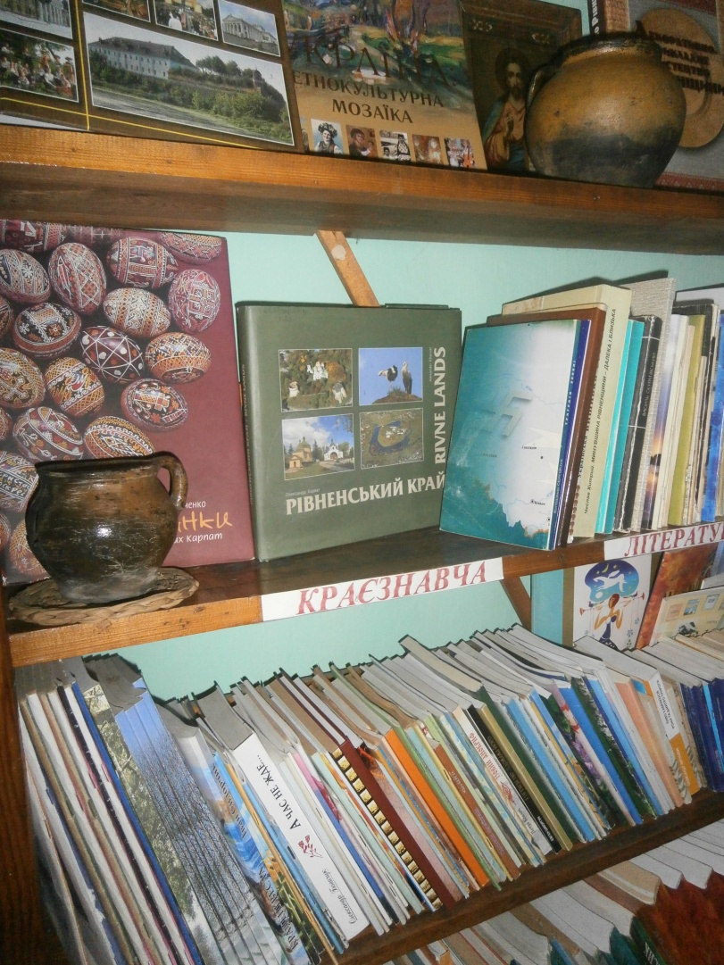
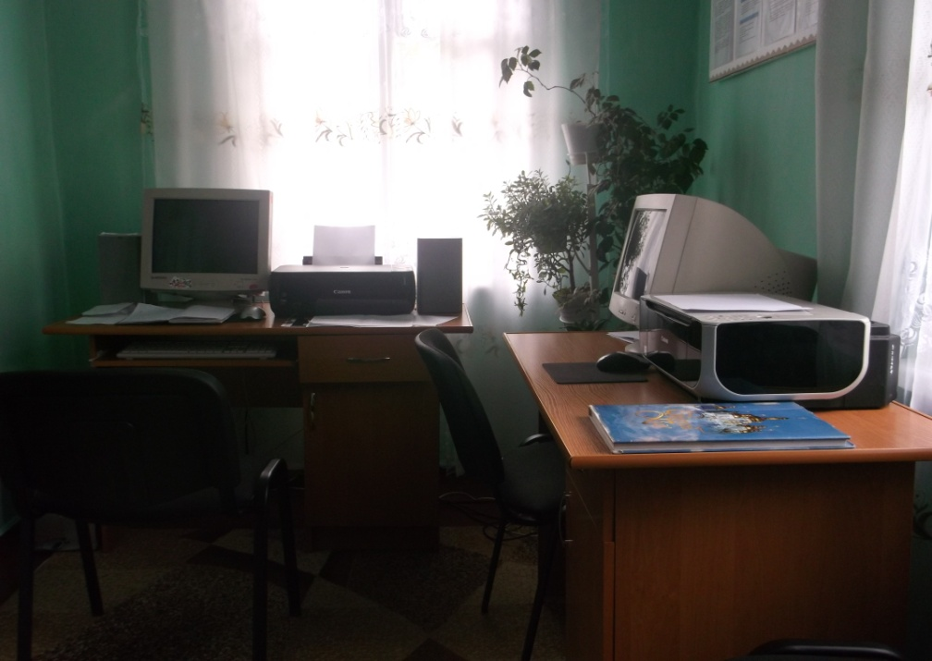
Бібліотека має такі інформаційні ресурси:
- універсальний книжковий фонд;
- каталоги та картотеки;
- широкий спектр періодичних видань;
- Інтернет, зона Wі-Fі, програма Скайп електронна пошта;
- інформаційний центр з питань
місцевого самоврядування.

Slide 4
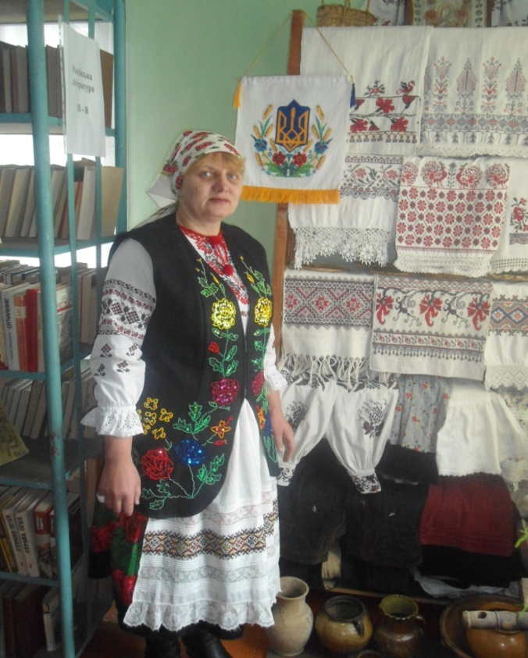
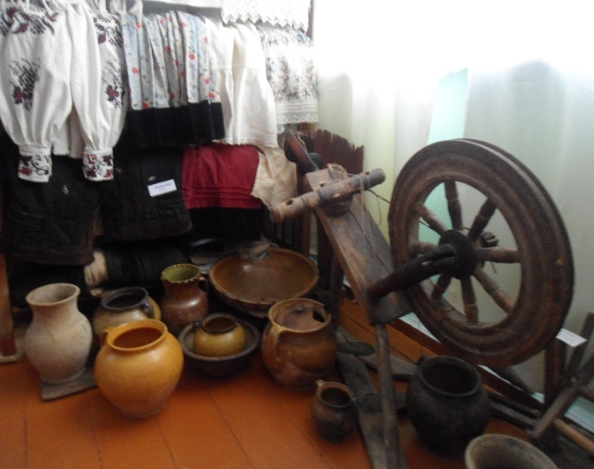
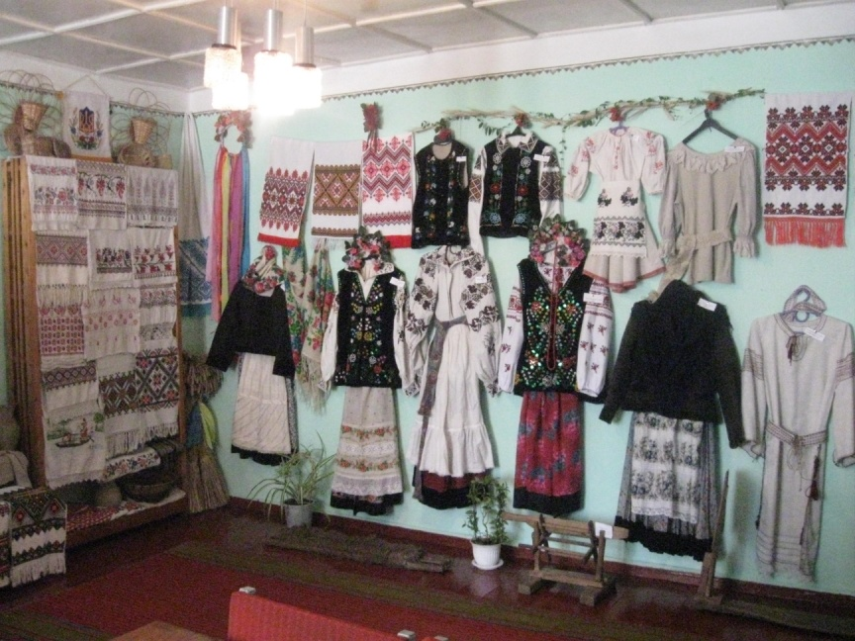
Куточок народознавства

Slide 5
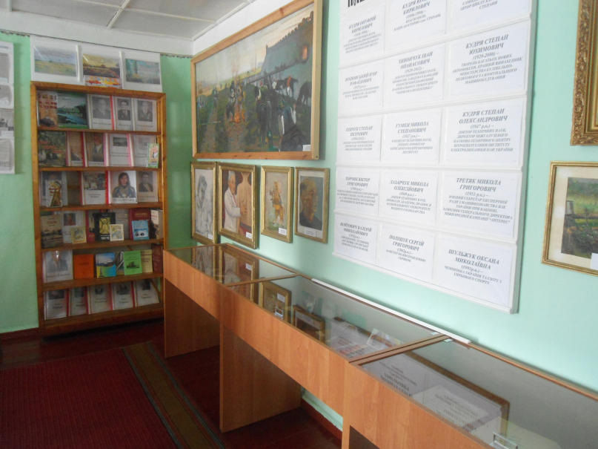
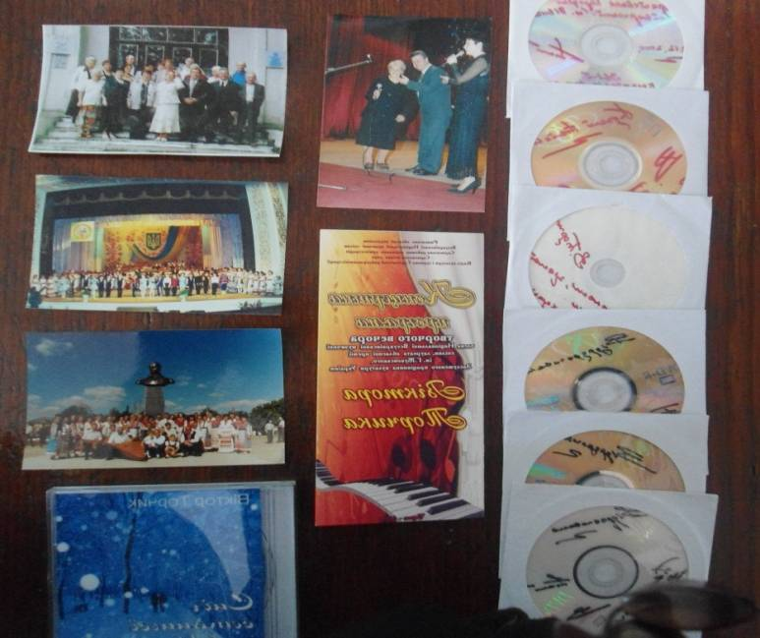
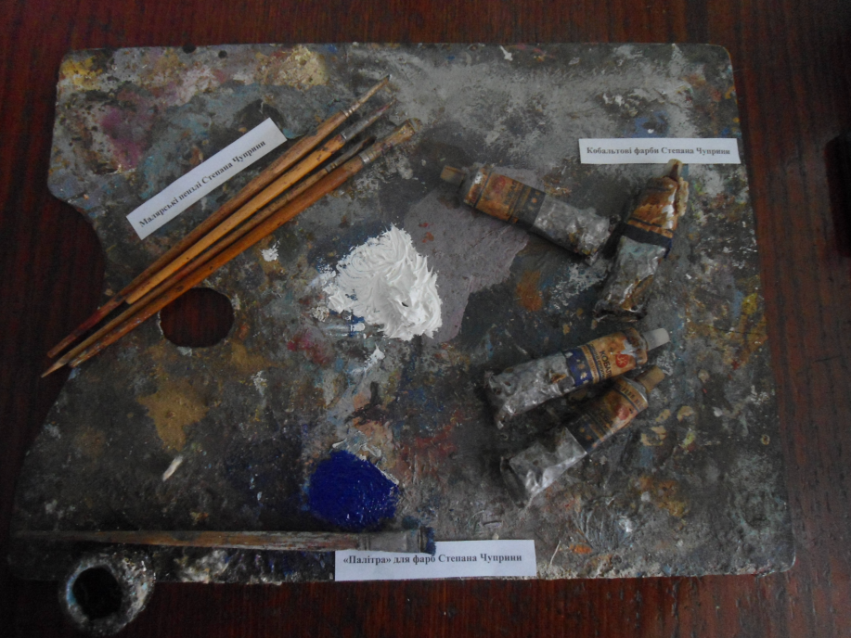
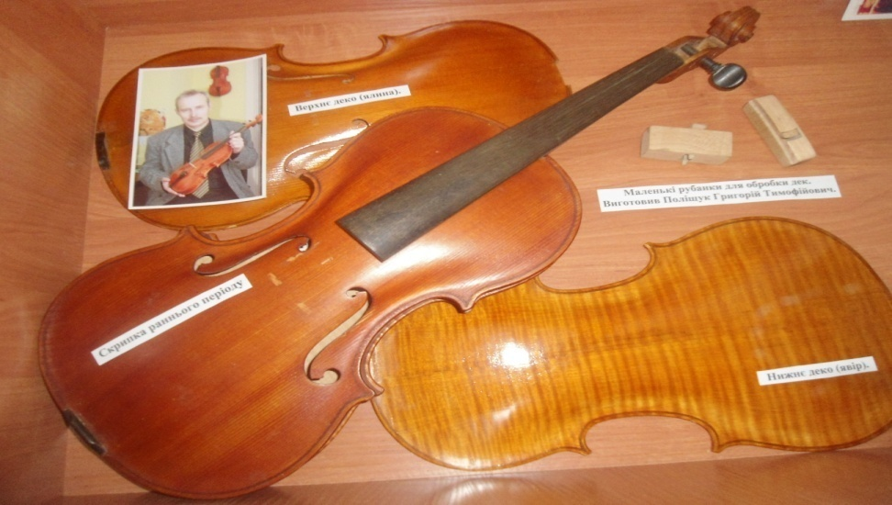
В бібліотеці діє музейна експозиція “Імена в історії Степаня”

Slide 6
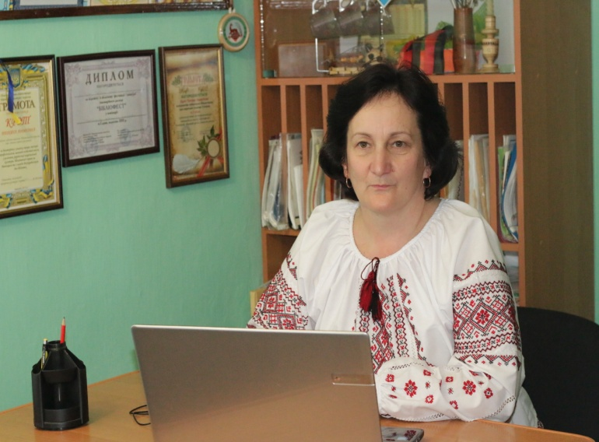
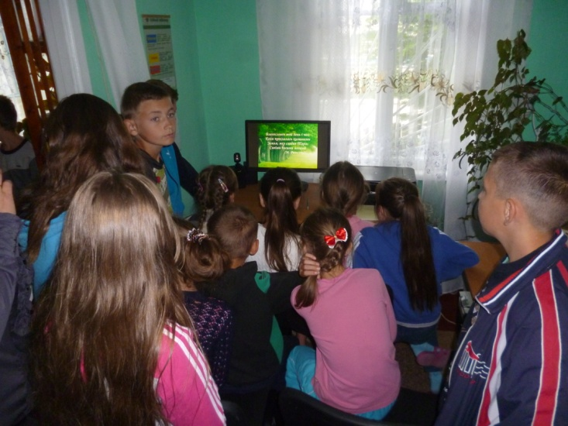
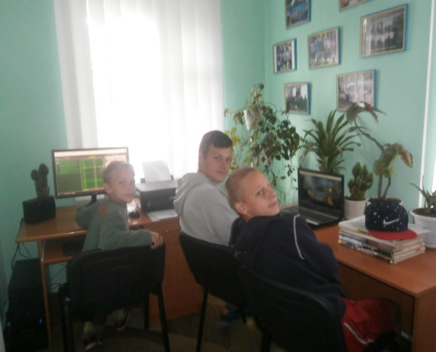
Центр обслуговування громадян електронною інформацію надає такі послуги:
пошук інформації в мережі Інтернет;
зона Wі-Fі, програма Скайп
друк рефератів, курсових;
комп’ютерний набір, сканування та
копіювання документів;
користування електронною поштою;
запис інформації на різні носії інформації;
спілкуватися в програмі Скайп.

Slide 7
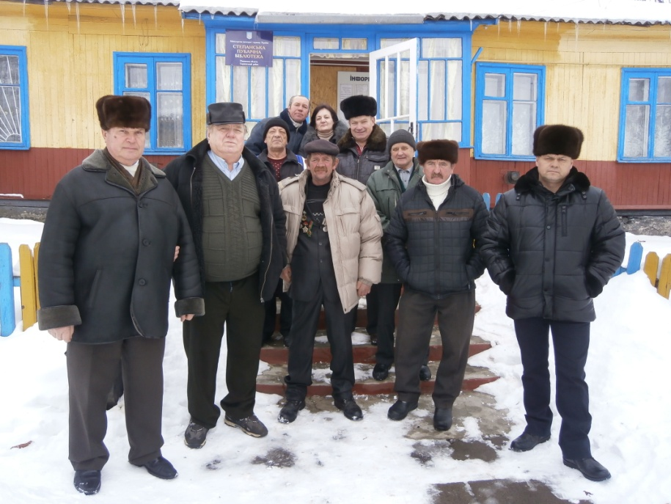
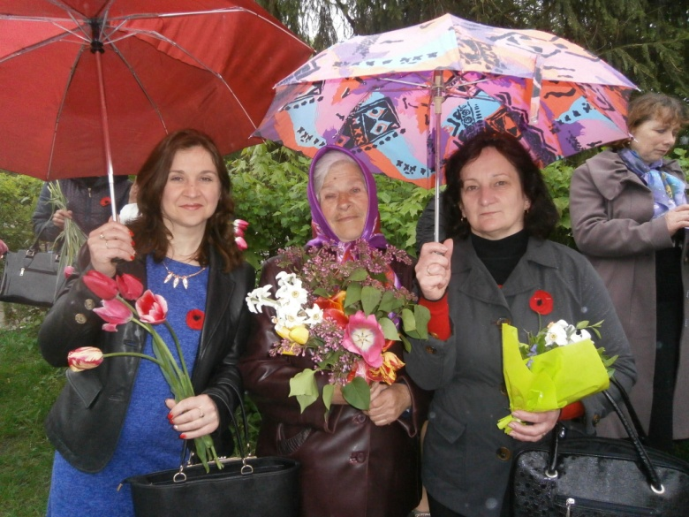
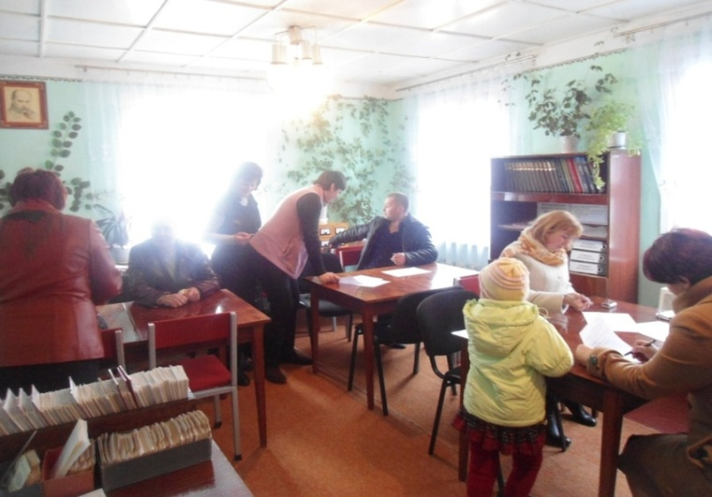
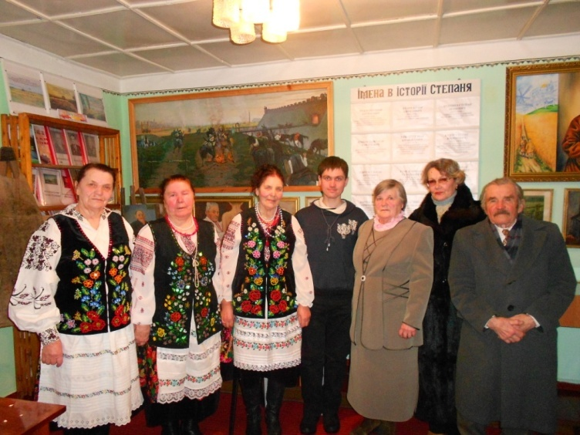
Бібліотека - центр суспільного життя селищної громади

Slide 8
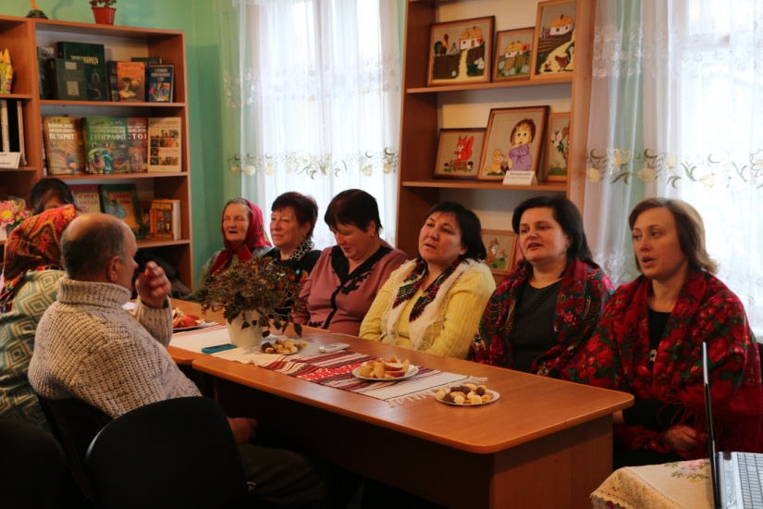
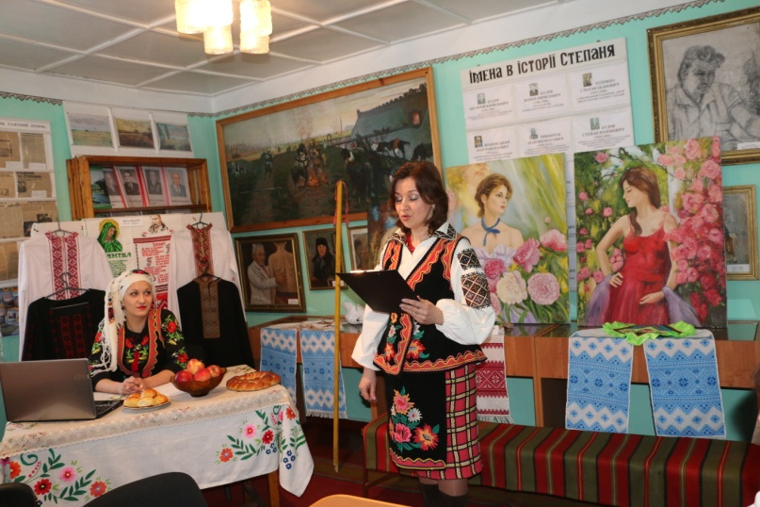
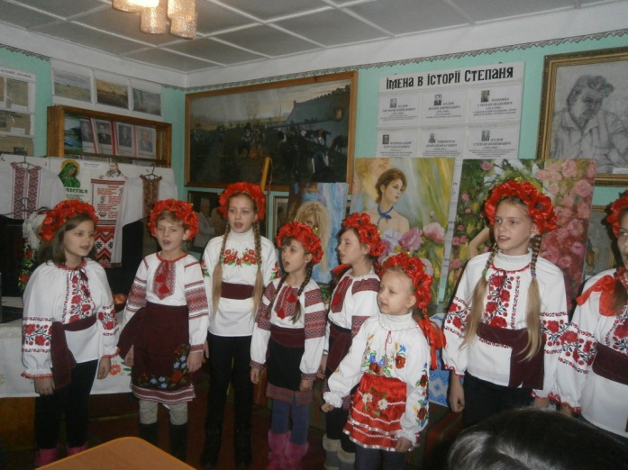
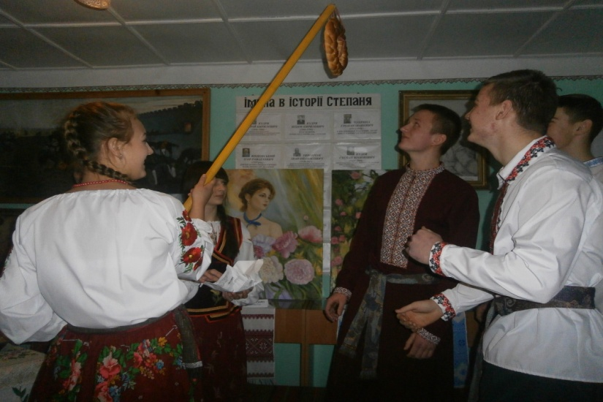
Засідання літературно-музичної вітальні “Світлиця”

Slide 9
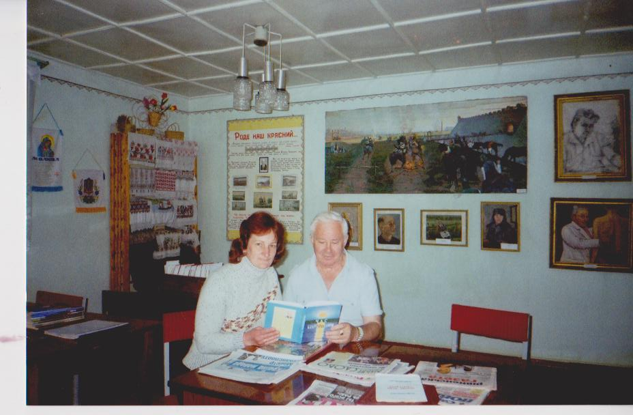
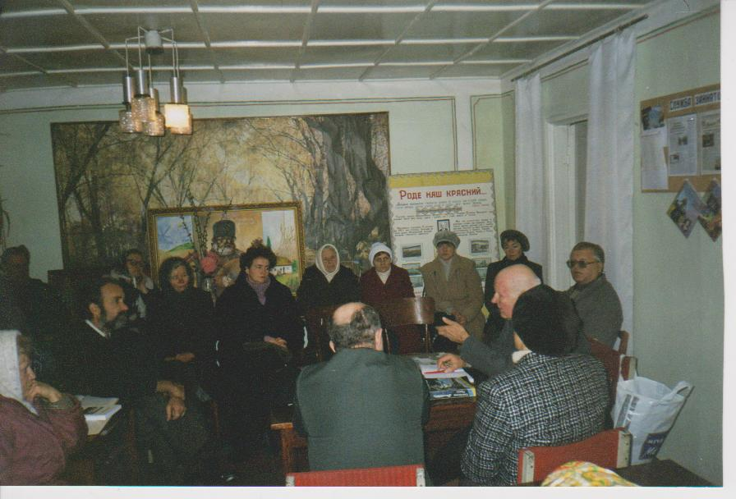
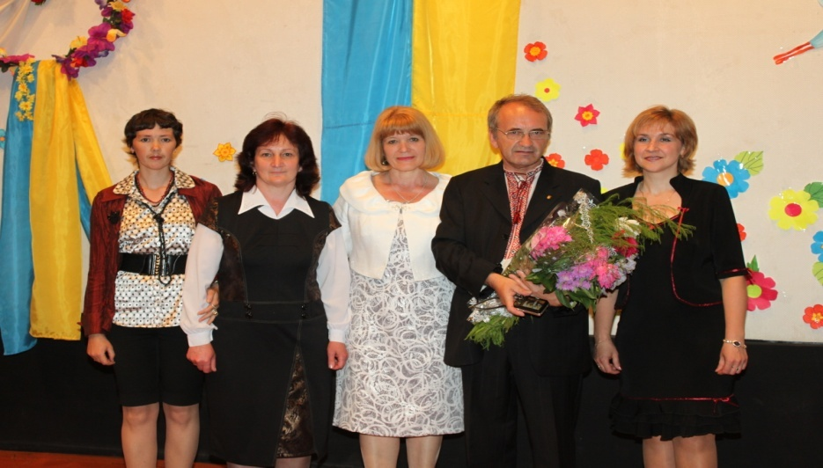
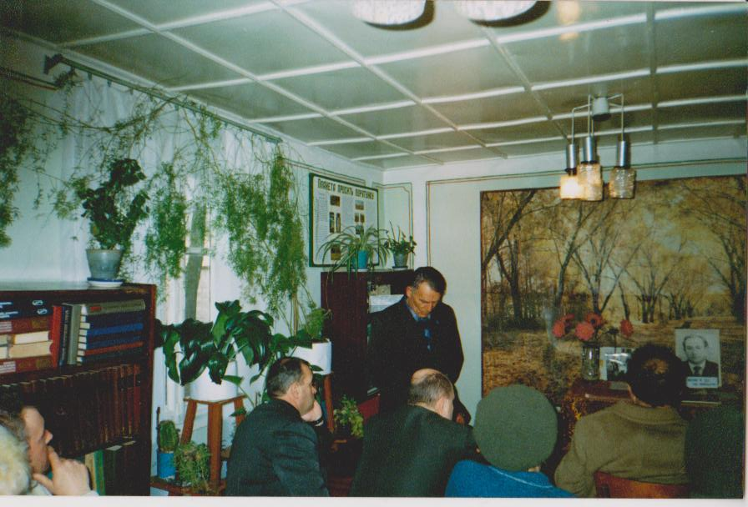
Проводяться зустрічі з письменниками

Slide 10
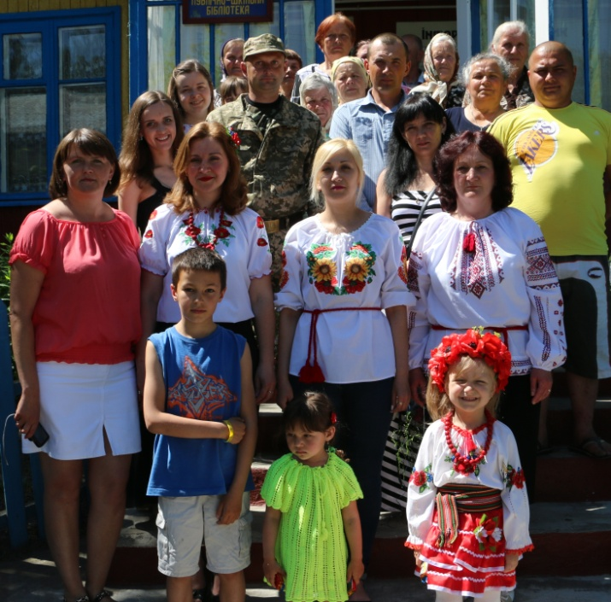
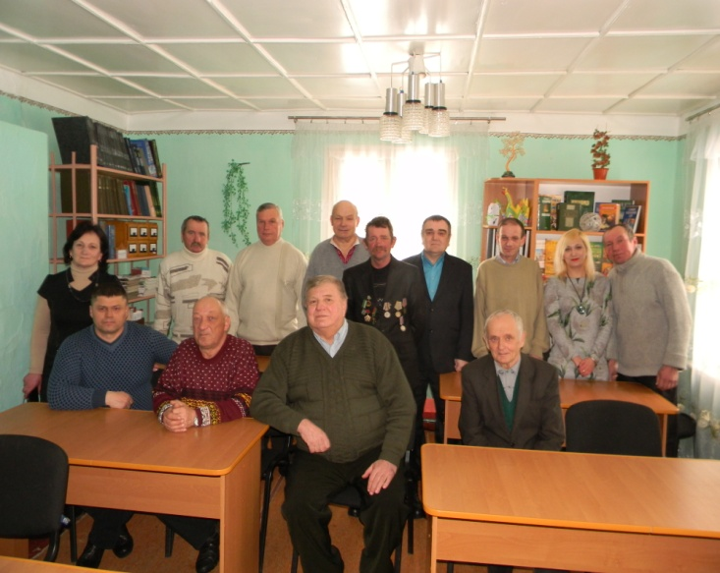
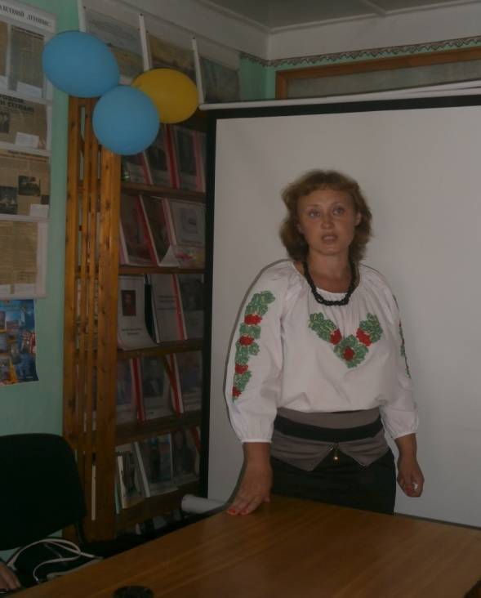
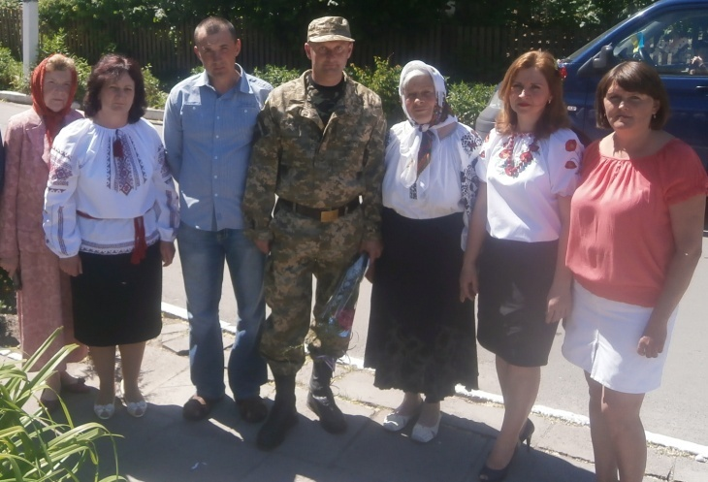
Зустрічі із учасниками АТО та бойових дій в Афганістані

Slide 11
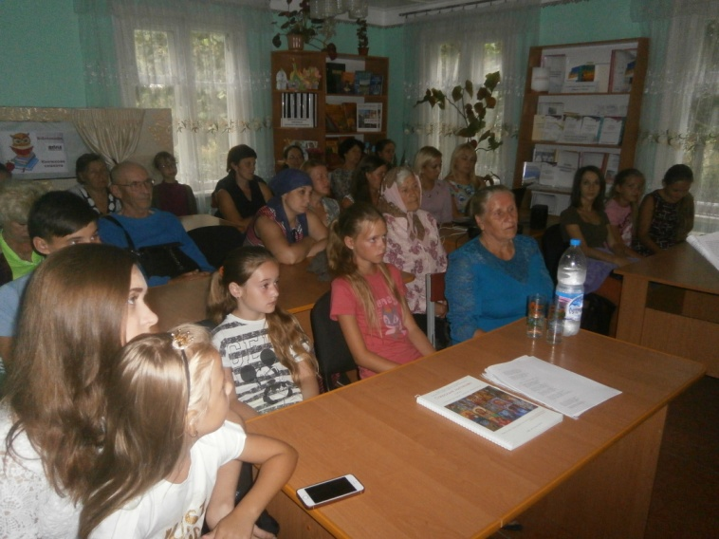
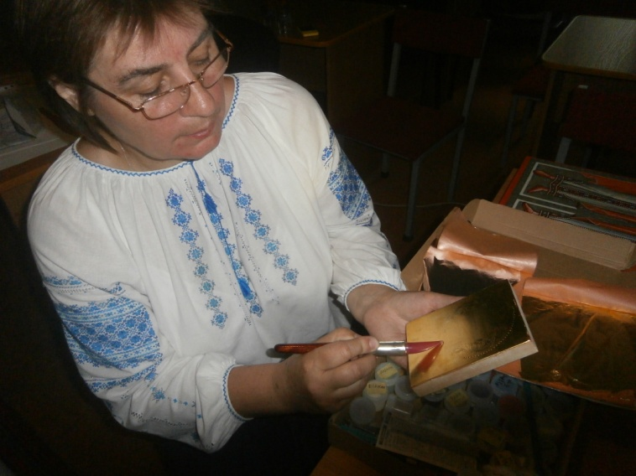
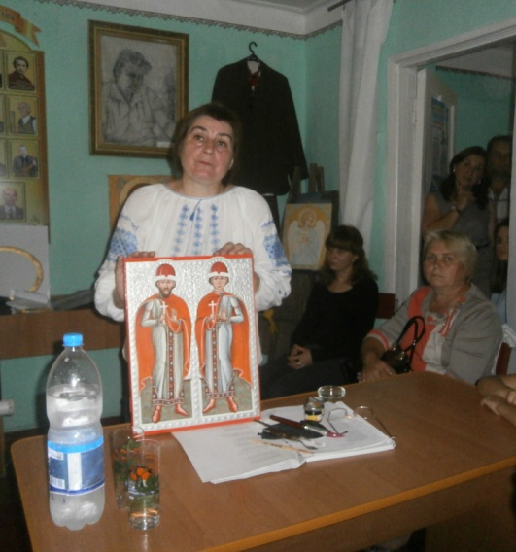
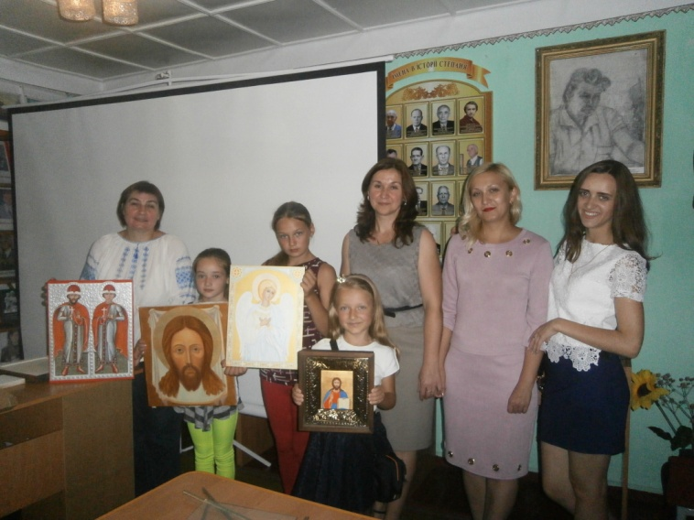
Зустріч з художником іконописцем Катериною Ширко

Slide 12
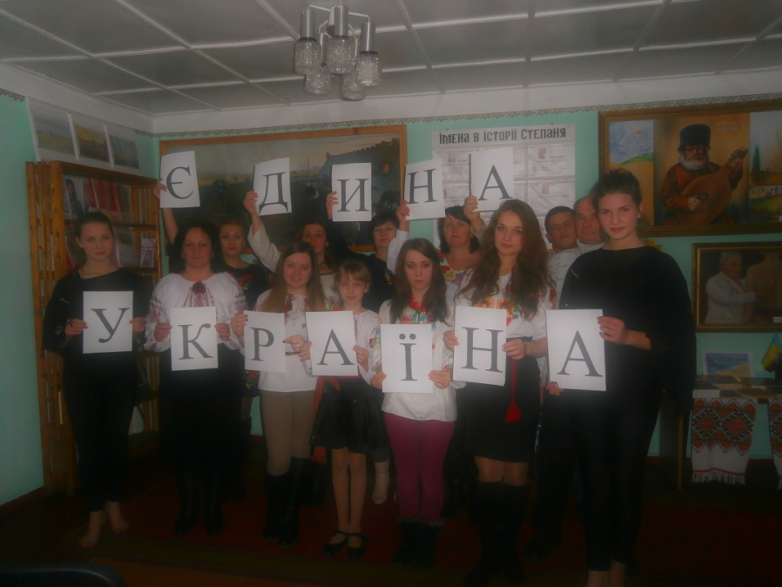
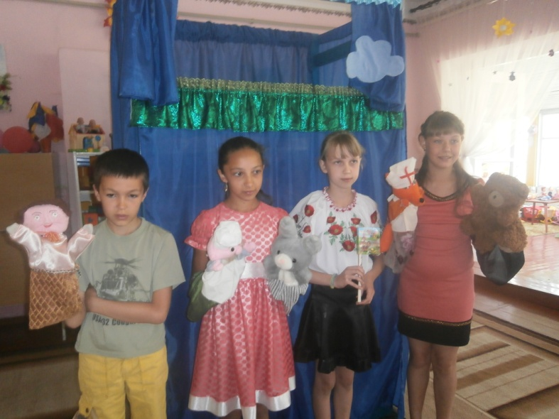
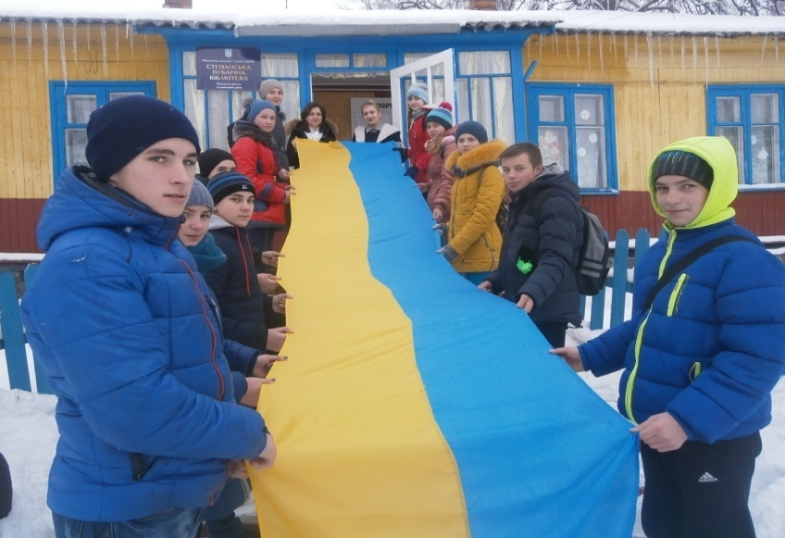
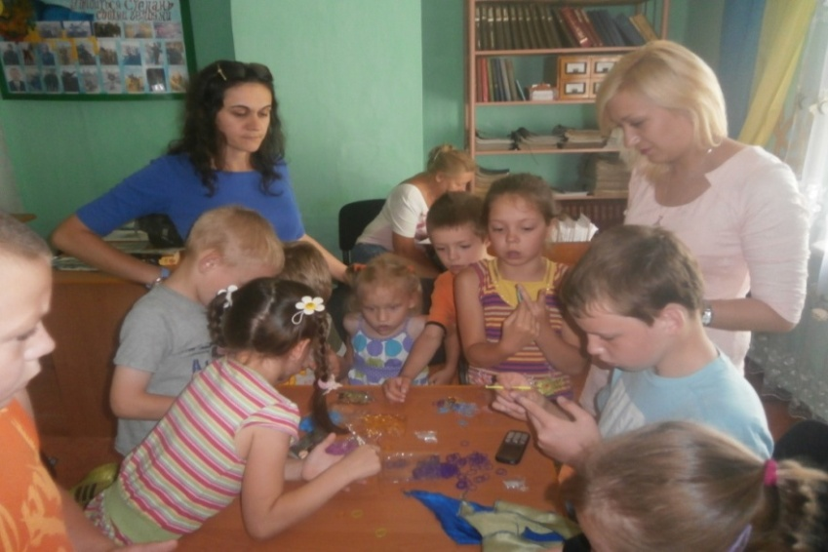
Робота з молоддю

Slide 13
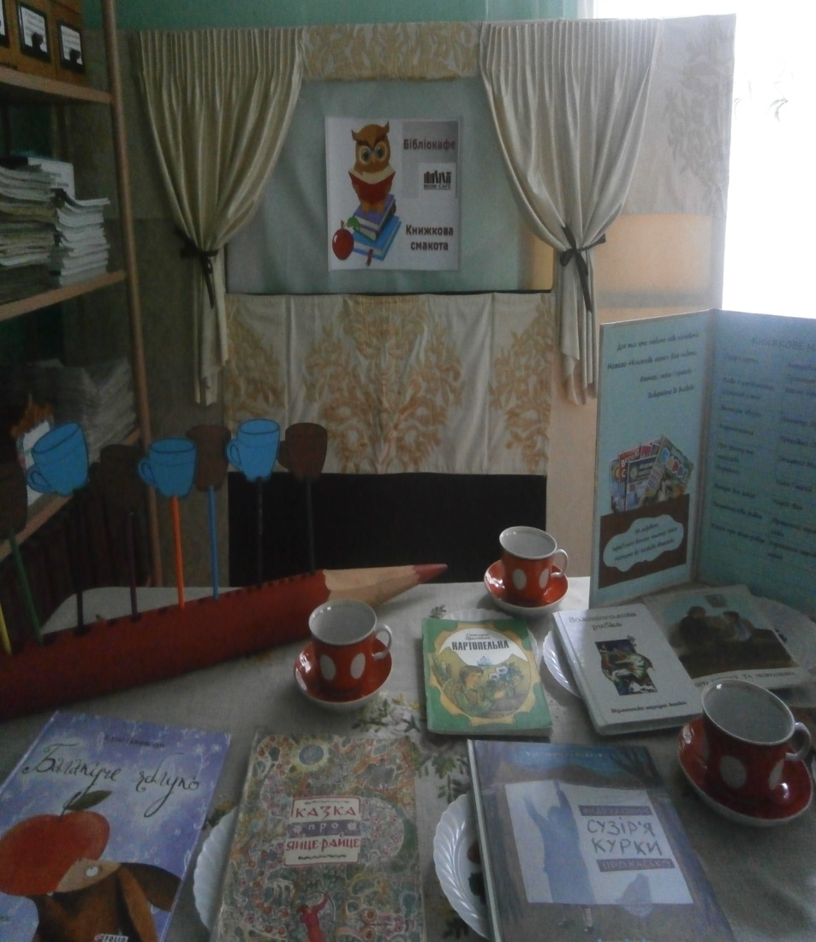
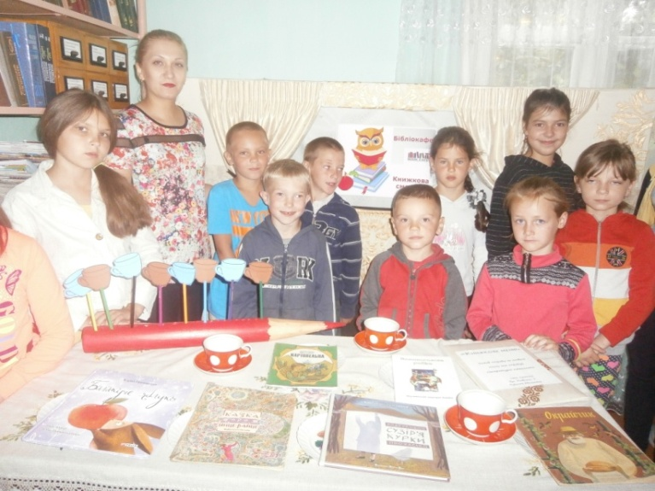
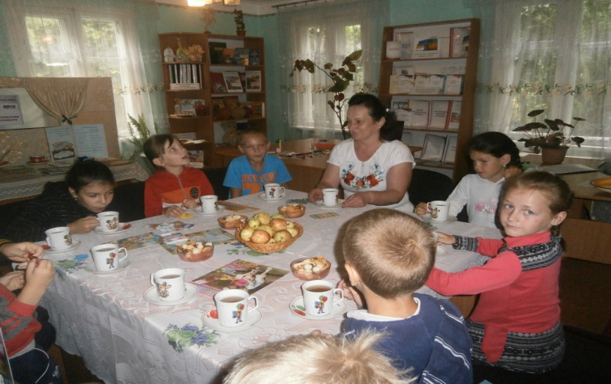
Для наймолодших відвідувачів працює бібліокафе “Книжкова смакота”

Slide 14
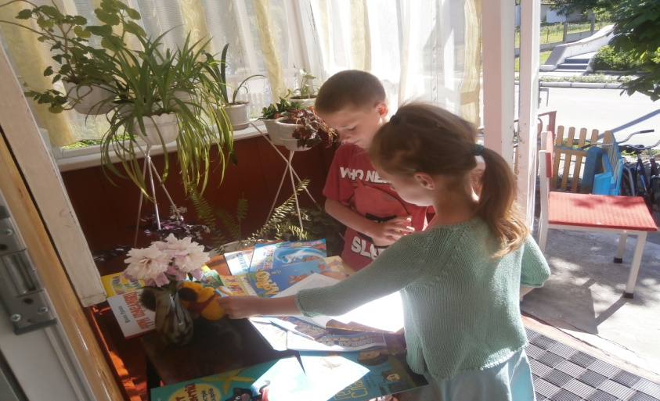
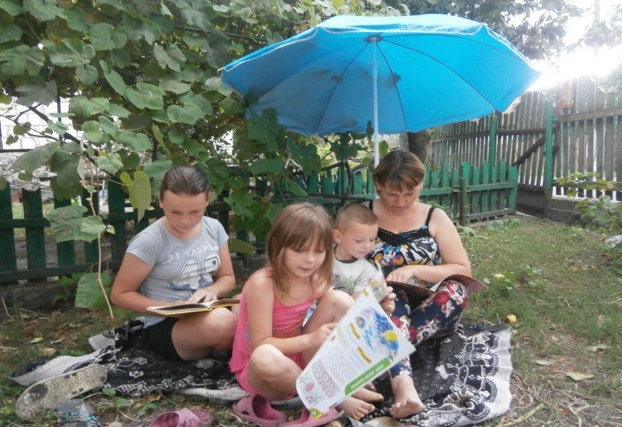
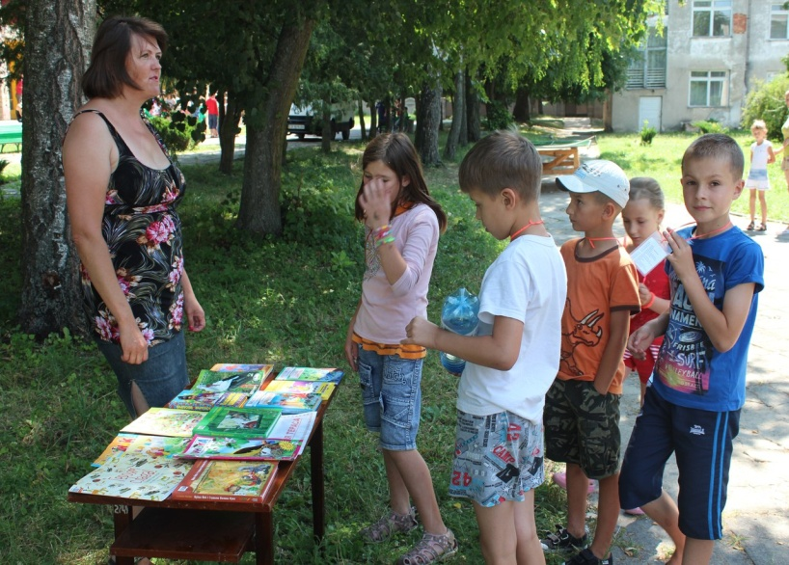
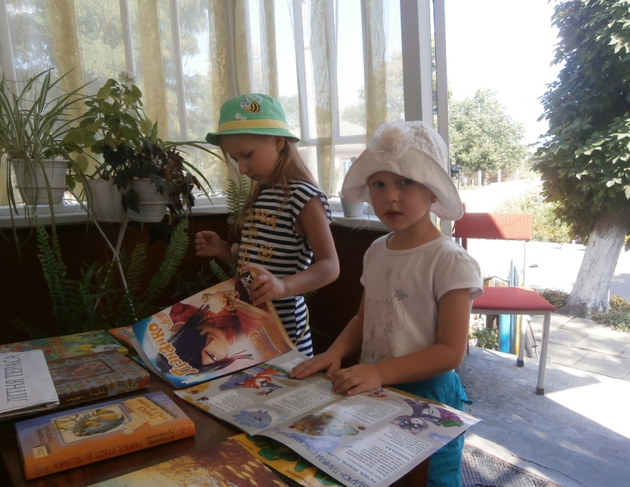
Літня тераса

Slide 15
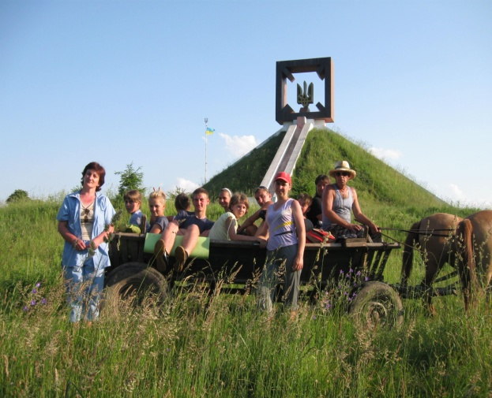
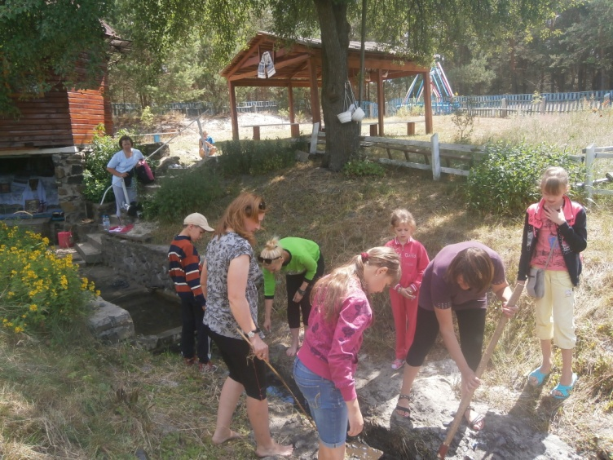
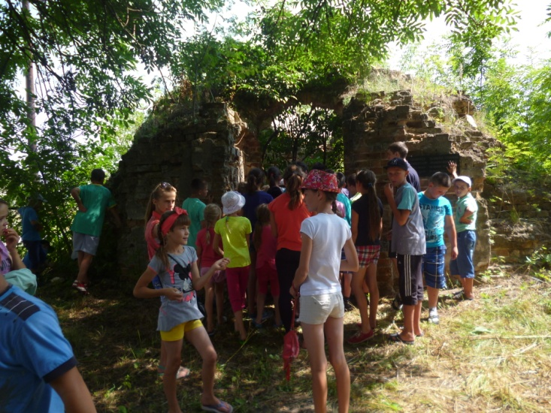
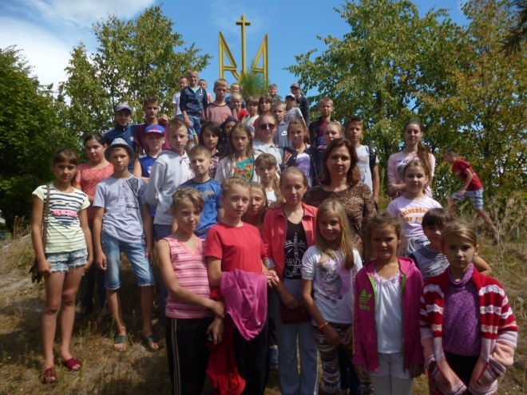
Туристичними стежками Степанщини

Slide 16
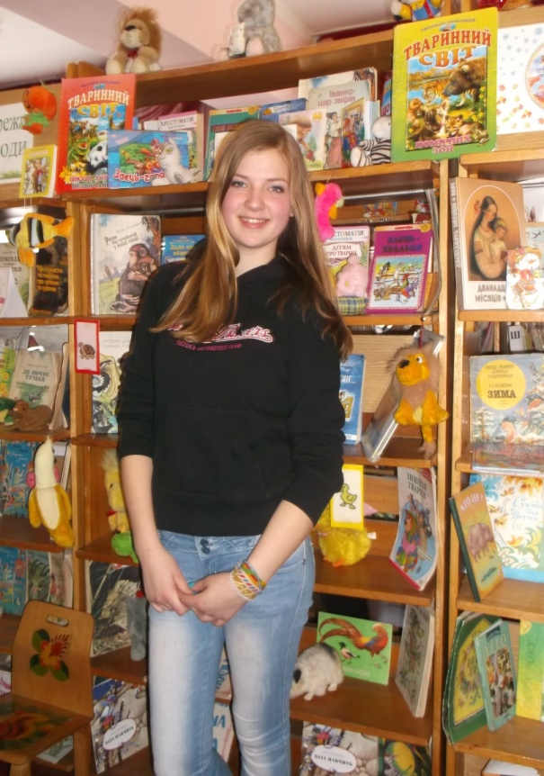
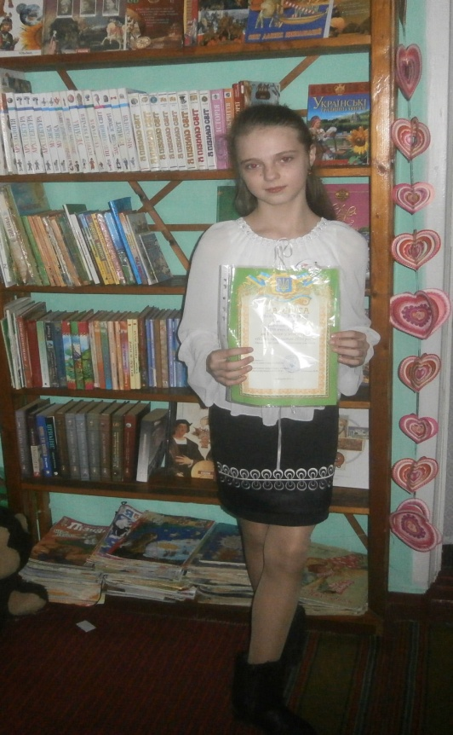
Наші читачі – переможці районного конкурсу “Читач року”

Slide 17
Шановні користувачі!
Запрошуємо Вас відвідати нашу бібліотеку. У нас Ви зможете:
- взяти книгу на абонементі для читання додому;
- користуватися електронними ресурсами; - одержати кваліфіковану відповідь на будь-яке запитання; - відвідати різноманітні культурні заходи, що відбуваються в бібліотеці, відпочити, знайти однодумців.
Графік роботи бібліотеки:
Ми працюємо для Вас щодня, крім понеділка з 9.00 до 18.00 год.
Без перерви на обід

